Slide 1
叢林奇談
108.10.15

Slide 2
角色介紹

Slide 3
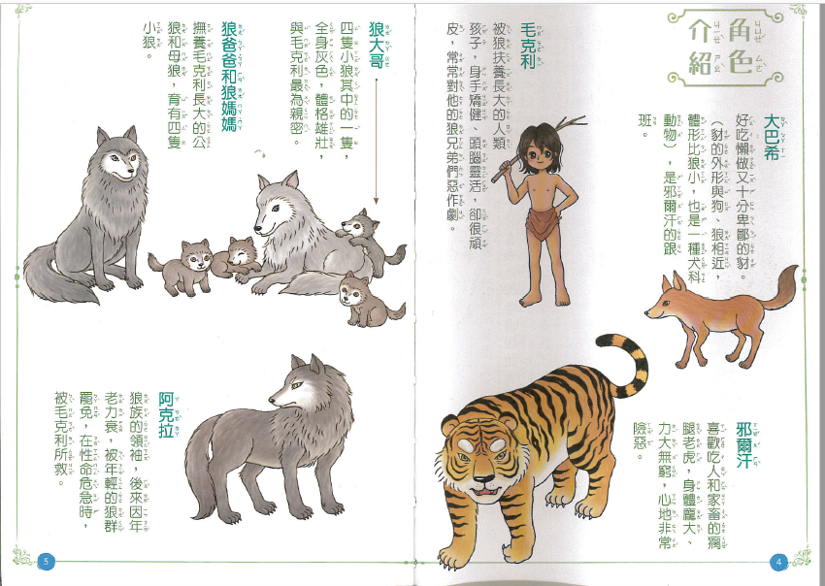

Slide 4
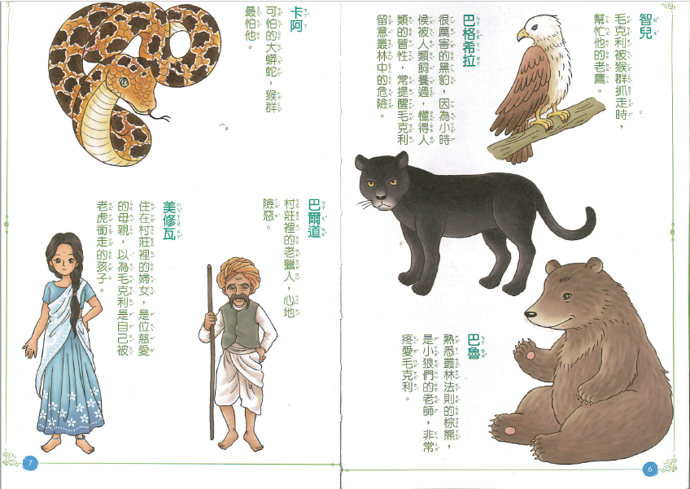

Slide 5
想一想

Slide 6
第一章出現了幾種動物？
狼
豺
老虎
人類

Slide 7
避而遠之是什麼意思？請造句
躲避且保持距離

Slide 8
威風凜凜什麼意思？請造句
形容氣勢很盛，令人敬畏

Slide 9
毛克利是一個人類的孩子，意外被狼爸爸叼回洞穴，找一找，狼媽媽對他的描述，並讀一讀
P15

Slide 10
狼媽媽為什麼收留人類的孩子?又為什麼會幫他取名毛克利
P18

Slide 11
搶救蜜蜂大作戰
每組推派一名同學上台以書中有教過的成語造句，完成可戳蜜蜂窩一次

